Slide 1
CSS3 9강 CSS 미디어쿼리
STARTCODING

Slide 2
반응형 웹?
(Responsive web)
STARTCODING

Slide 3
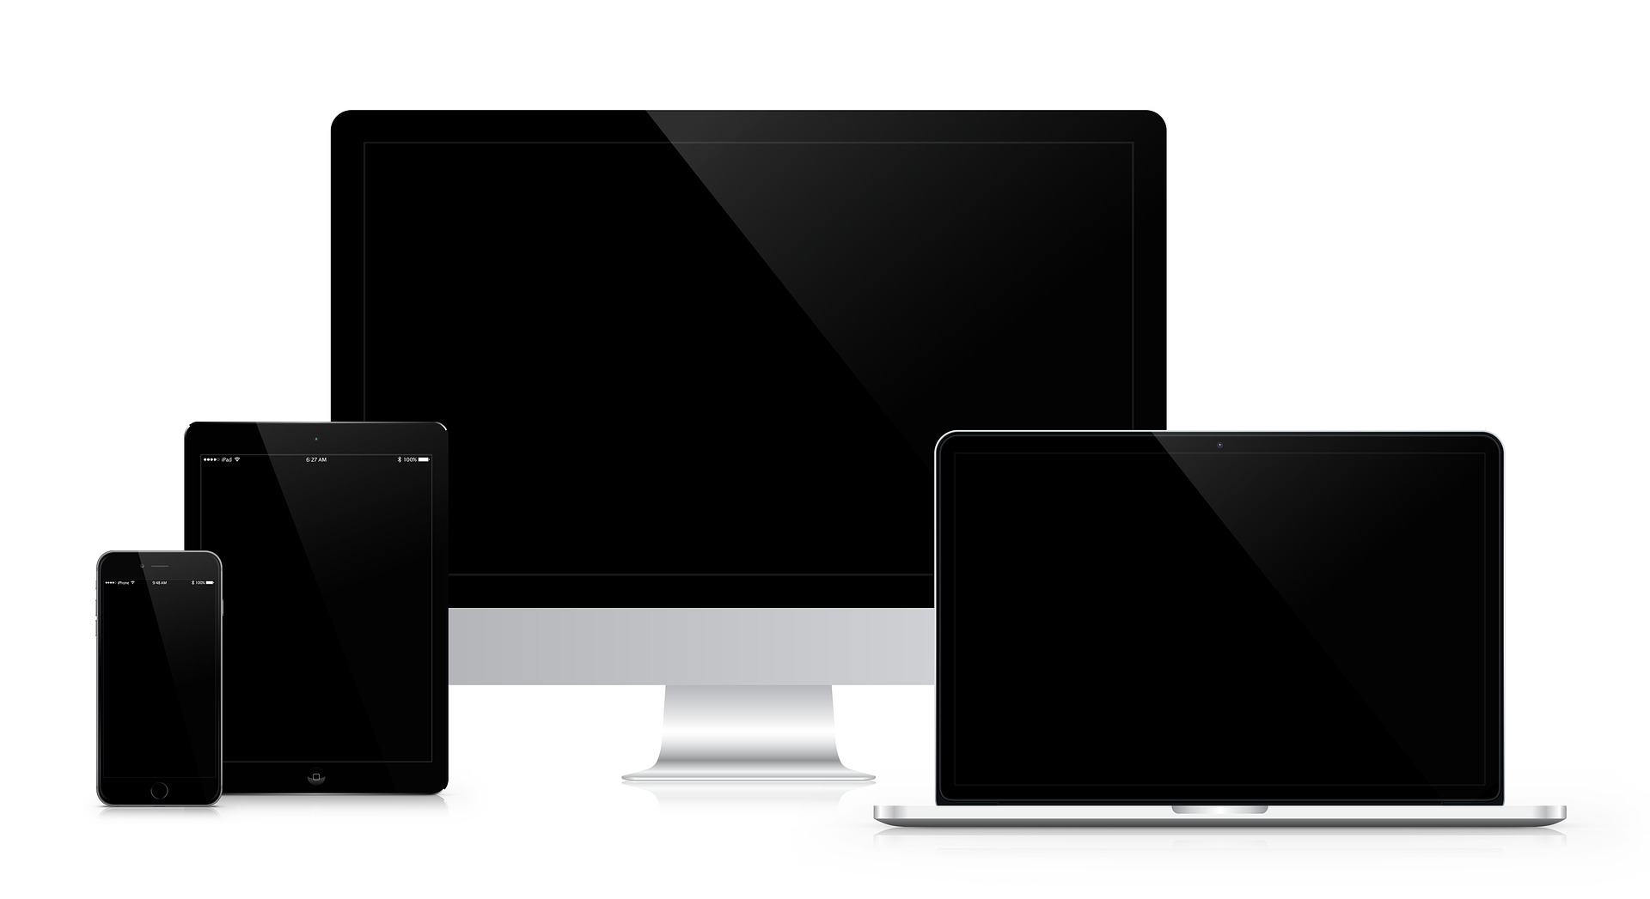
STARTCODING

Slide 4

STARTCODING

Slide 5
절대값 단위 -> 상대값 단위
px -> 백분율(%), vh, vw,em
STARTCODING

Slide 6
반응형 레이아웃, 반응형 프레임워크
Flex-box, Bootstrap
STARTCODING

Slide 7
미디어 쿼리(media querys)
STARTCODING

Slide 8
디바이스의 너비와 높이에 따라 휴대폰의 가로모드, 세로모드에 따라 서로 다른 CSS를 적용할 수 있다.
STARTCODING

Slide 9
@media not|only mediatype and (expressions){ css-code; } <link rel="stylesheet" media="mediatype and|not|only (expressions)" href="print.css">
STARTCODING

Slide 10
데스크탑을 우선 할 경우
/* 데스크탑에 적용될 스타일을 먼저 작성합니다. */
@media screen and (max-width : 768px){
/* 모바일에서 사용될 스타일을 작성 */
}
STARTCODING

Slide 11
모바일을 우선 할 경우
/* 모바일에 적용될 스타일을 먼저 작성합니다. */
@media screen and (min-width : 769px){
/* 데스크탑에서 사용될 스타일을 작성 */
}
STARTCODING

Slide 12
뷰포트에 대한 설명
https://aboooks.tistory.com/352
STARTCODING

Slide 13
감사합니다
참고문헌
https://www.w3schools.com/css/css3_mediaqueries.asp
STARTCODING

